Slide 1
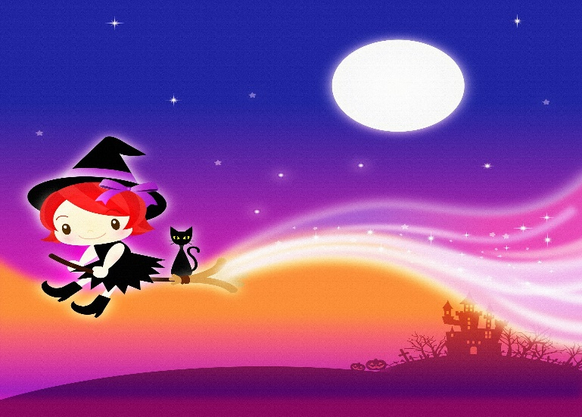
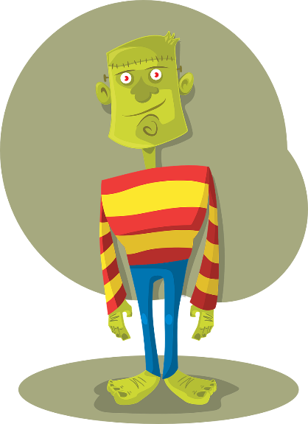
ALEGRIA
ALEGRIA
ENTEDIADO
ENTEDIADO
BRAVO
BRAVO

Slide 2
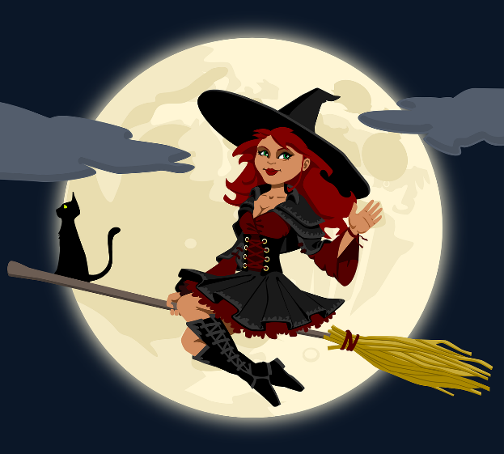
CALMA
CALMA
MEDO
MEDO
NOJO
NOJO

Slide 3
ALEGRIA
ENTEDIADO

Slide 4
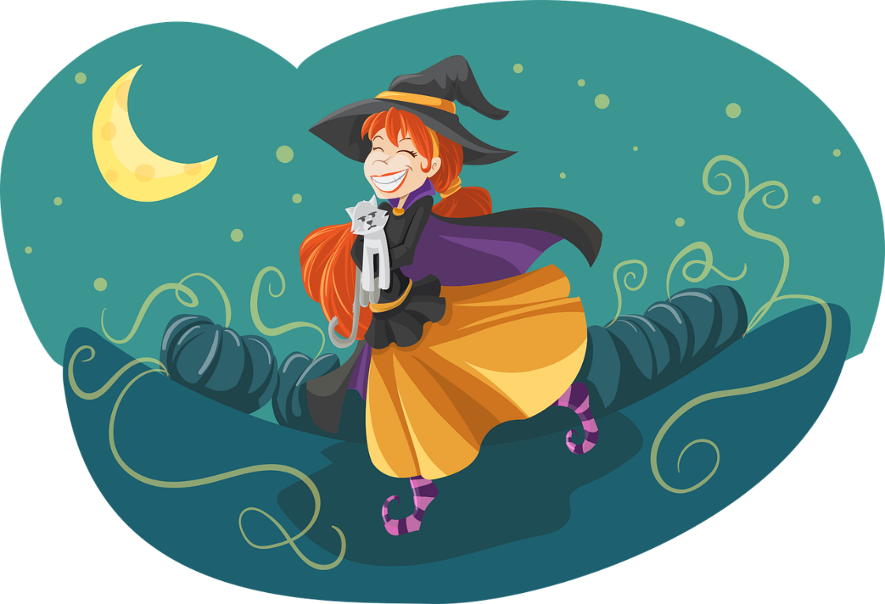
A
L
E
G
R
I
A

